Slide 1
Береги землю родимую, как мать любимую
VIII методический конкурс компьютерных
образовательных продуктов педагогов «Мозаика презентаций»
Клюжева Лидия Дмитриевна,
учитель начальных классов
МАОУ СОШ № 44
г. Реж, 2023 г

Slide 2
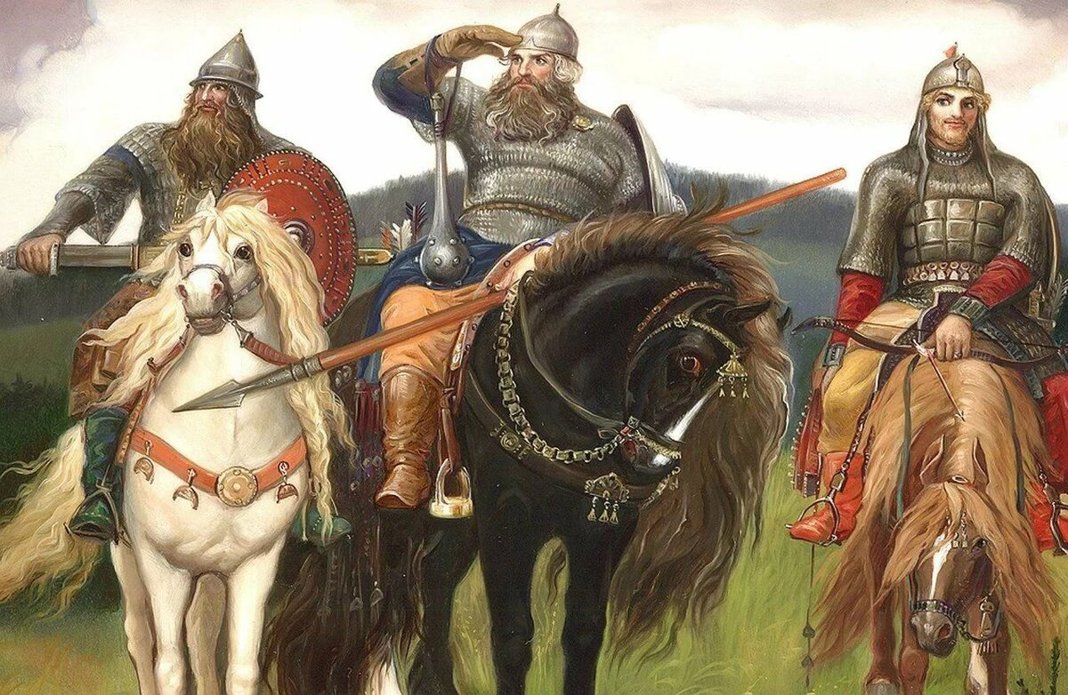
Образы былинных богатырей всегда были примером для подрастающего поколения. Читая былины и сказания о них, человек проникался чувством глубокого уважения к ним. Так воспитывались нравственные качества человека, патриота своей страны.
Уже наши предки выработали житейское представление о патриотизме, о тех качествах человека, благодаря которым формируется это высокое качество.

Slide 3
ПАТРИОТИЗМ
СЛОВАРЬ С. 156
ПАТРИОТИЗМ – любовь к Отечеству и готовность подчинить его интересам свои частные интересы.
Патриотизм предполагает гордость достижениями и культурой своей Родины, стремление защитить ее.

Slide 4
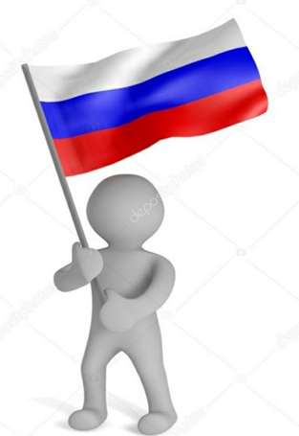
ПАТРИОТ
Чтит историю своей страны
Какими качествами должен обладать патриот?
Уважает государственный строй страны
Преумножает авторитет и богатство своей страны
Чувствует связь с Отечеством и его культурой
Свято относится к долгу защищать свою Родину
ПАТРИОТ – человек, любящий свою Родину, преданный ему. Патриот готов на жертвы и подвиги во имя интересов своей страны.

Slide 5
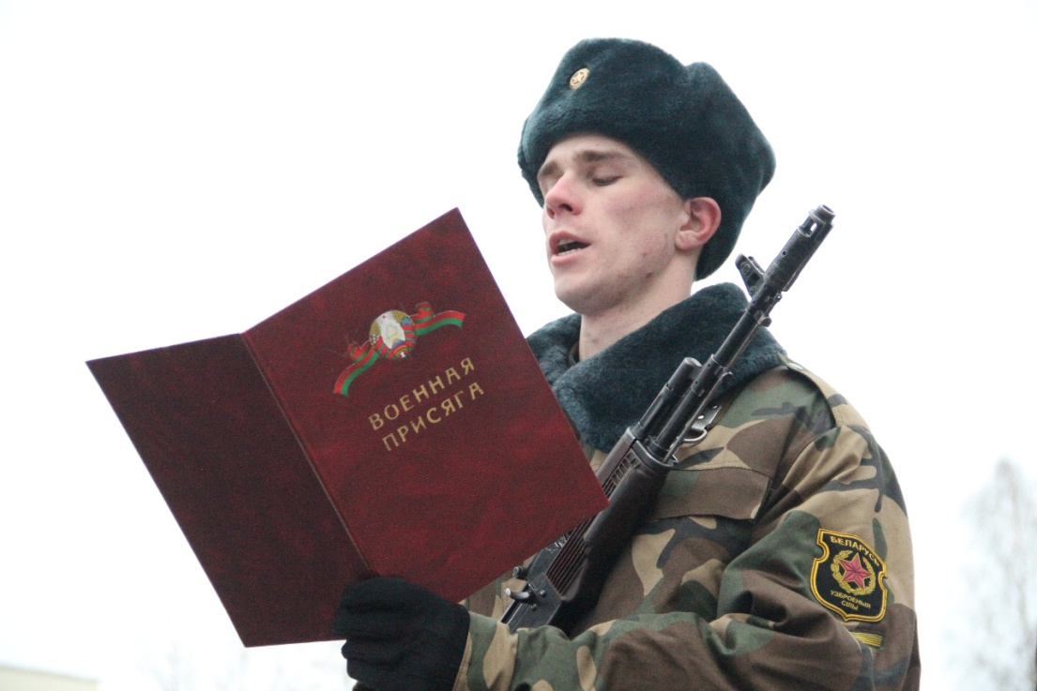
Почему в Конституции РФ защита Отечества провозглашается обязанностью каждого гражданина? Является ли желание защищать от врагов свою Родину проявлением патриотизма?
С. 19.
Обсудим вместе.

Slide 6
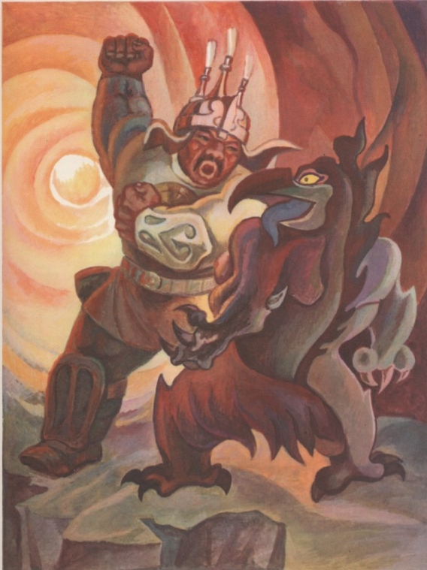
Нюргун Боотур Стремитеьный герой якутского эпоса
сильный
нет равных среди богатырей в мире
красивый
храбрый
могущественный
С. 19-21

Slide 7
Работ в группе
Прочитайте башкирскую легенду об Урал-
-батыре (с. 21-22). Подготовьте ответы на вопросы.
Какова главная мысль этой легенды?
О каких нравственных качествах говорит герой?
Имеют ли значение слова, сказанные героем, для современных людей?

